Slide 1

第七章 组件详解

Slide 2
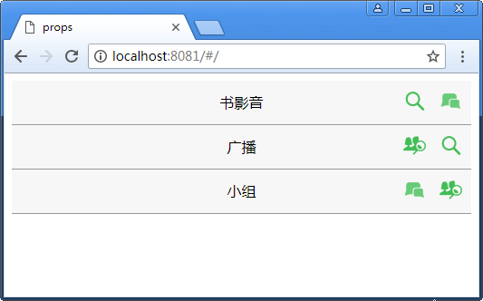
本章任务
移动端标题栏
Notes:
教学指导：

Slide 3


本章目标
掌握props实现父组件传递子组件
掌握自定义事件 $emit方法 实现子组件传递父组件
掌握插槽灵活控制组件内容
Notes:
教学指导： 课程重难点，课程中重点传授给学生的知识，较难理解或掌握的知识
强调：对于重难点部分，一定要给大家指明，让大家心里有底；

Slide 4
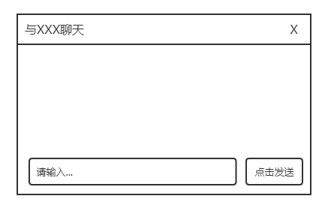
组件概念与复用
为什么使用组件
聊天界面场景
有一些标准的控件，比如右上角的关闭按钮、输入框、发送按钮等
Notes:
层次步骤
1、在传统的开发中，大家感觉也很简单，不就是个div和input就能解决吗？也不需要复杂的组件来解决啊。那如果现在需求升级一下，这些控件别的地方要用，把div和input复杂粘贴到别处就可以解决问题。那么如果现在的需求要在所有的输入框加数据验证，解决方案可能就是使用JavaScript封装后一起复制，如果等到项目快结束的时候，产品经理要求用到输入框的地方，全部要支持回车键提交，如果是传统复制粘贴完成的项目的话，那么现在就十分麻烦，需要找到输入框一个个的去加上对应代码，工作量巨大，比较浪费时间。
2、当然上面的需求有点夸张了，但是却是业务中很常见的。组件可以简单的理解为模块化的单元，Vue.js的组件就是提高重用性的，让代码可以复用，当学习完了组件之后，上面的问题就可以很容易的解决了。

Slide 5
组件的使用
以大觅项目列表页为例
列表页中的列表可以单独进行封装成独立的组件使用
列表组件特点
接收数据进行遍历显示多条列表
绑定事件进行跳转页面
其他的页面如果需要列表组件也可引入使用
Notes:
层次步骤
1、组件如何去提高复用性并没有提到，下面使用大觅项目的列表页面为例子来介绍组件的使用

Slide 6
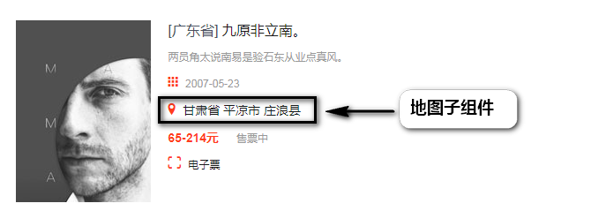
使用props传递数据4-1
父组件的模板中包含子组件，父组件要正向地向子组件传递数据以及参数，子组件接收到后根据参数的不同来渲染不同的内容或执行操作，这个正向传递数据的过程就是通过props来实现的
父组件与子组件概念
Notes:
层次步骤
1、组件不仅仅是要把模板的内容进行复用，更重要的是组件间的通信
2、以大觅项目列表页中任意的一个列表项为例子，这个列表项就可以认为是父组件，每一个列表项中，当点击地图内容的时候可以跳转到当前演出的剧院地址，每个项目演出都有一个剧场位置，所以这块的地图组件单独抽离出来作为一个独立的组件在列表项中使用，这个地图组件相对于列表项来说就是子组件，通过这个例子，父组件与子组件的概念大家理解起来就更为清晰了

Slide 7
使用props传递数据4-2
在子组件中，使用选项props来声明需要从父级接收的数据
props的值可以是两种
字符串数组
对象
为什么子组件的数据要从父组件传递过来
在大型项目中组件会有很多，而且大部分数据都是由后台数据库提供，如果每个组件都去向服务器获得数据，这样做无疑是比较浪费效率的
所有的数据都在页面级的组件向服务器进行获得，子组件需要数据，可以由父组件将需要的数据传递给子组件，这样处理的话项目中的数据利于管理
Notes:
层次步骤
1、对象传递数据的方式不经常使用，这里就不再讲解对象的方式了，读者如果有兴趣可以自行研究，这里讲解数组的方式

Slide 8

使用props传递数据4-3
以大觅列表页与列表项目组件为例，进行演示选项props的使用，首先看下列表页代码
<!-- 3、 组件调用 -->
<ListItem message="来自列表页的数据"></ListItem>
// 1、引入组件
import ListItem from "@/components/ticketlist/listitem"
export default {
components:{
// 2、注册组件
ListItem
}
};
演示示例1：dm
Notes:
层次步骤
1、对象传递数据的方式不经常使用，这里就不再讲解对象的方式了，读者如果有兴趣可以自行研究，这里讲解数组的方式
2、完成步骤如下：
（1）、建立子组件并引入到父组件中使用
（2）、在components中注册登记组件
（3）、在模板部分进行调用组件使用

Slide 9
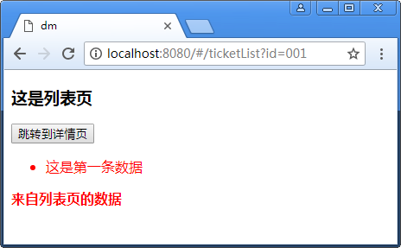
使用props传递数据4-4
列表子组件代码如下：
<!-- 2、在页面中把接收的数据显示出来 -->
<p> {{ message }} </p>
export default {
data() {
return {};
},
// 1、通过props接收父组件传递的数据
props: ["message"]
};
演示示例2：dm
Notes:
层次步骤
1、在子组件中完成步骤如下：
（1）、在props选项中接收父组件传递过来的数据
（2）、在模板中进行显示
2、通过显示效果可知，“来自列表页数据”这几个字已经显示出来了，说明数据已经从父组件传递到了子组件中。
3、可以发现props中声明的数据与组件data函数return的数据主要的区别是props中声明的数据来自父级，而data中的是组件自己的数据，作用域是组件本身，这两种数据都可以在模板template及方法methods中使用
4、大多数的时候，传递的数据并不是直接写死的，而是来自父级的动态数据，下面来看一下这种情况如何传递数据；

Slide 10
利用prop传递动态数据2-1
可以使用指令v-bind来动态绑定props的值，当父组件的数据变化时，也会传递给子组件
父组件代码
<!-- 组件调用 -->
<button @click="changeData()">改变数据</button>
<ListItem :message="listdata"></ListItem>
methods: {
// 点击按钮改变listdata数据
changeData(){
this.listdata = "点击按钮之后的数据"
}
演示示例3：dm
Notes:
层次步骤
1、点击按钮，将数据改变

Slide 11
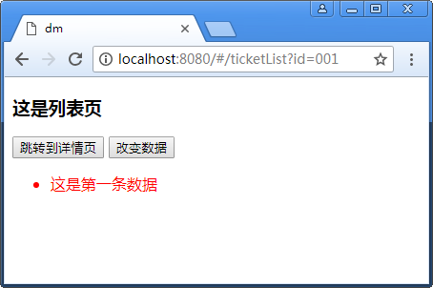
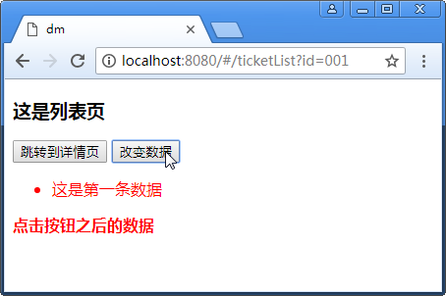
利用prop传递动态数据2-2
子组件代码如示例2所示，不需修改
显示效果如下
Notes:
层次步骤
1、默认显示效果如初始显示装态，当点击改变数据按钮之后，如第二张图显示装态
2、初始状态下，listdata设置为空字符串，所以在第一张图中并没有任何显示，当点击“改变数据”按钮之后，把listdata值改变为“点击按钮之后的数据”字符串

Slide 12
单向数据流3-1
在Vue2.X版本中通过props传递数据是单向的，也就是父组件数据变化会传递给子组件，但是反过来不行
业务中经常遇到需要改变props传递过来数据的情况
父组件传递初始值进来，子组件将它作为初始值保存起来，在自己的作用域下可以随意使用和修改。
可以在子组件的data中再声明一个数据，引用父组件传递过来的数据
Notes:
层次步骤
1、之所以这样设计，就是尽可能将父子组件解耦，避免子组件无意中修改父组件的状态

Slide 13
单向数据流3-2
父组件代码
<button v-on:click="skip()">跳转到详情页</button>
<ListItem :message="count"></ListItem>
data() {
return {
listdata:"",
count: 100
};
}
演示示例4：dm

Slide 14
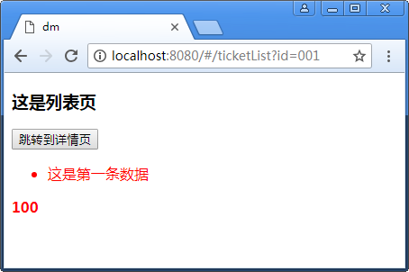
单向数据流3-3
子组件代码
<!-- 在页面中把接收的数据显示出来 -->
<p> {{ receive }} </p>
data() {
return {
receive:this.message
};
},
// 通过props接收父组件传递的数据
props: ["message"]
演示示例5：dm
Notes:
1、子组件中声明了receive，在组件初始化的时候会获得来自父组件的message，之后就与之无关了，之后就只需要维护receive，这样就避免了直接操作message。

Slide 15

学员操作—移动端标题栏
练习
需求说明
完成移动端标题子组件，子组件中接收标题、两张修饰图片
在父组件中调用子组件，并传递给子组件对应的内容
图片的方式以import的方式进行导入
完成时间：20分钟

Slide 16
共性问题集中讲解
常见问题及解决办法
代码规范问题
调试技巧
共性问题集中讲解
Notes:
教学指导：
1、上面讲解了 父组件传值到子组件的方式，那么子组件传值到父组件的方式是如何完成呢，下面来给大家讲解。

Slide 17
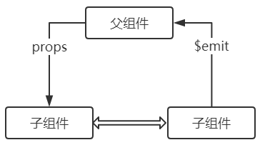
组件通信
首先看图示包含了组件之间的通信情况
Notes:
层次步骤
1、之前的内容已经讲解了 父组件到子组件的传值的情况
2、下面来看子组件如何传值给父组件的
3、还有就是子组件之间传值的情况是通过同一的父组件的进行中转

Slide 18

自定义事件及$emit方法3-1
父组件传值给子组件是正向传值不需要条件触发，是主动的，逆向传值是不允许的，需要主动触发，主动触发需要主动抛出自定义事件去监听
$emit为实例方法，用来触发事件监听，语法中的参数event代表自定义事件名称，参数val代表通过自定义事件传递的值，注意这里的val为可选参数
语法
this.$emit(‘event’,val)
Notes:
层次步骤
1、

Slide 19
自定义事件及$emit方法3-2
父组件代码
<p>子组件传递的数据: {{ message }}</p>
<child @change='getVal'></child>
getVal: function(val) {
this.message = val;
}
演示示例6：emit
Notes:
层次步骤
1、

Slide 20
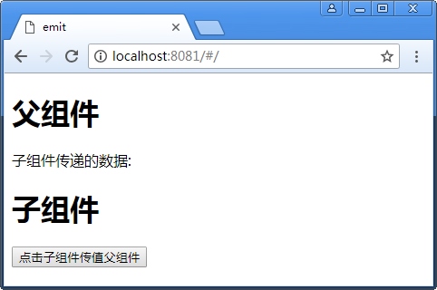
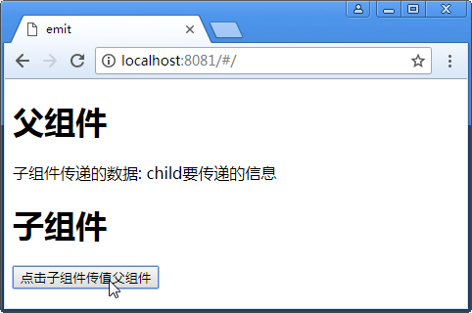
自定义事件及$emit方法3-3
子组件代码
<div class="page">
<h1>子组件</h1>
<button @click='fn'>点击子组件传值父组件</button>
</div>
fn: function() {
this.$emit("change", this.cMsg);
}
演示示例7：emit
Notes:
层次步骤
1、点击子组件中的传值按钮之后的显示情况 如第二种图 显示
2、当点击子组件的传值按钮之后，把子组件中的“child要传递的信息”进行传递，然后父组件通过自定义函数接收到了这个值显示在页面中

Slide 21
兄弟组件通信的处理方式3-1
兄弟组件之间的传值最容易想到的解决方案便是通过共同的父组件进行中转
假设一个场景，组件1中的某个值需要做组件2中同步展示，这时候就会涉及到兄弟组件之间的传值
通过示例演示，父组件代码：
<ChildOne @change='getVal'></ChildOne>
<ChildTwo :count="message"></ChildTwo>
components: { ChildOne, ChildTwo },
methods: {
getVal: function(val) {
this.message = val;
}
}
演示示例8：brother
Notes:
层次步骤
1、组件1传递数据到组件2

Slide 22
兄弟组件通信的处理方式3-2
子组件1的代码：
<div class="page">
<h3>子组件1</h3>
<button @click="fn">传值到父组件</button>
</div>
fn: function() {
this.$emit("change", this.num);
}
演示示例9：brother
Notes:
层次步骤

Slide 23
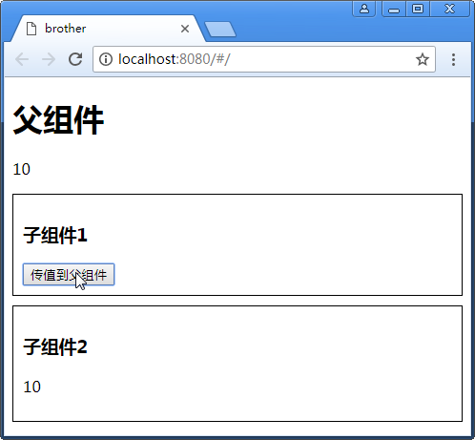

兄弟组件通信的处理方式3-3
子组件2的代码：
<div class="page">
<h3>子组件2</h3>
<p>{{ count }}</p>
</div>
// 接收父组件传递的数据
props: ["count"]
演示示例10：brother
Notes:
层次步骤
1、当点击传值到父组件之后显示状态为第二张图片
2、兄弟组件之间的传值还是比较简单的，可以理解为父子组件之间的双向传值的结合使用。本质上是props和$emit的综合使用

Slide 24
slot分发内容
slot的定义是用于组件内容分发
在组件化开发中，虽然组件是一样的，但是在不同的使用场景中组件的某一部分内容需要有不同的显示情况
slot分类
匿名slot
具名slot
Notes:
层次步骤

Slide 25
匿名slot2-1
匿名slot从字面意思来理解是没有名字的slot，特点就是可以放任何想放置的内容
<div class="page">
<p>头部区域</p>
<slot>如果没有分发内容，则显示默认提示</slot>
<p>底部区域</p>
</div>
演示示例11：slot
Notes:
1、首先设想一个弹出提示框的场景，一般弹出提示框都包括头部、中间内容、底部三部分，一般的情况下头部、底部都是固定不变的，改变的是中间内容，中间的内容可以是任意去放置内容。
2、首先新建popup组件

Slide 26
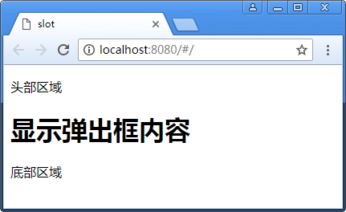
匿名slot2-2
在父组件中引用弹出框组件
<popup>
<h1>显示弹出框内容</h1>
</popup>
演示示例12：slot
Notes:
1、通过显示效果，看到了我们想显示的内容部分

Slide 27
具名slot2-1
具名slot是每个slot都有名字，不能随意替换
具名slot可以用一个特殊属性 name 来配置如何分发内容，多个slot可以有不同的名字，具名slot将匹配内容片段中有对应slot特性的元素
<div class="page">
<slot name="CPU">这儿是CPU插槽</slot>
<slot name="GPU">这儿是显卡插槽</slot>
<slot name="Memory">这儿是内存插槽</slot>
<slot name="Hard-drive">这儿是硬盘插槽</slot>
</div>
演示示例13：slot
Notes:
层次步骤
1、开始讲解具名slot之前，先来设想一个场景，电脑主板上的各种插槽，有CPU的插槽，有显卡的插槽，有内存的插槽，有硬盘的插槽，假设现在有个组件是computer，不可能把显卡插到内存的位置上面
2、首先新建一个computer部分的组件

Slide 28
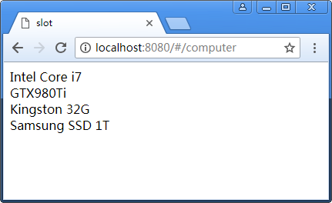
具名slot2-2
在父组件中引用电脑组件
<computer>
<div slot="CPU">Intel Core i7</div>
<div slot="GPU">GTX980Ti</div>
<div slot="Memory">Kingston 32G</div>
<div slot="Hard-drive">Samsung SSD 1T</div>
</computer>
演示示例13：slot
Notes:
层次步骤
1、通过示例显示效果可以知道，具名插槽是根据name的属性值进行判断的放置位置的

Slide 29
总结
为什么使用组件
组件用法
组件概念与复用
使用props传递数据
组件通信
slot分发内容
基本用法
单向数据流
组件详解
自定义事件及$emit方法
兄弟组件通信的处理方式
什么是 slot
匿名slot
具名slot
Notes:
教学指导；

Slide 30
作业
课后作业
教员备课时根据班级情况在此添加内容，应区分必做、选做内容，以满足不同层次学员的需求
预习作业
教员备课时根据班级情况在此添加预习内容
Notes:
教学指导：

Slide 31


扫一扫 关注课工场
扫一扫 下载APP
Notes:
扫码进QQ群的二维码一般不需要在各个产品PPT中体现，
一般出现在直播课或其他类型的课程中，根据实际情况决定是否需要此二维码。
注意此二维码根据要进去的QQ群，二维码各不相同，请使用者自行制作添加。

